Slide 1
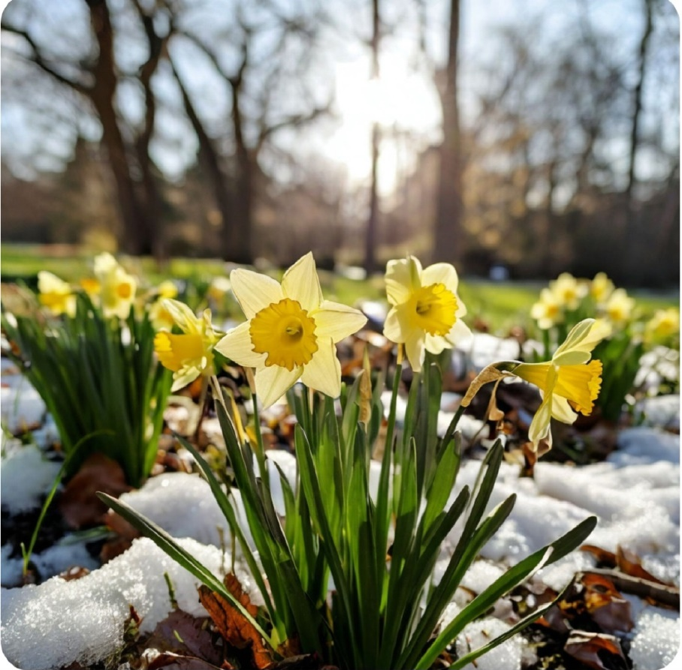
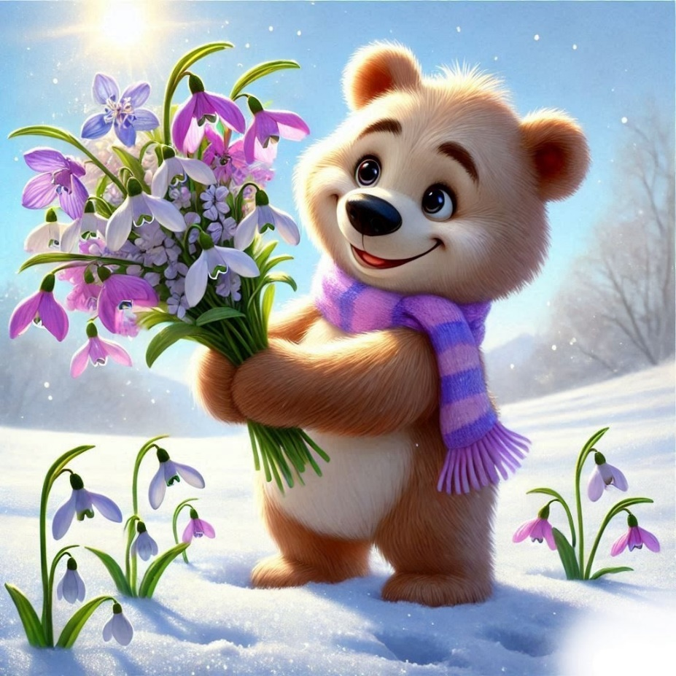
Викторина
«Загадки природы»

Slide 2

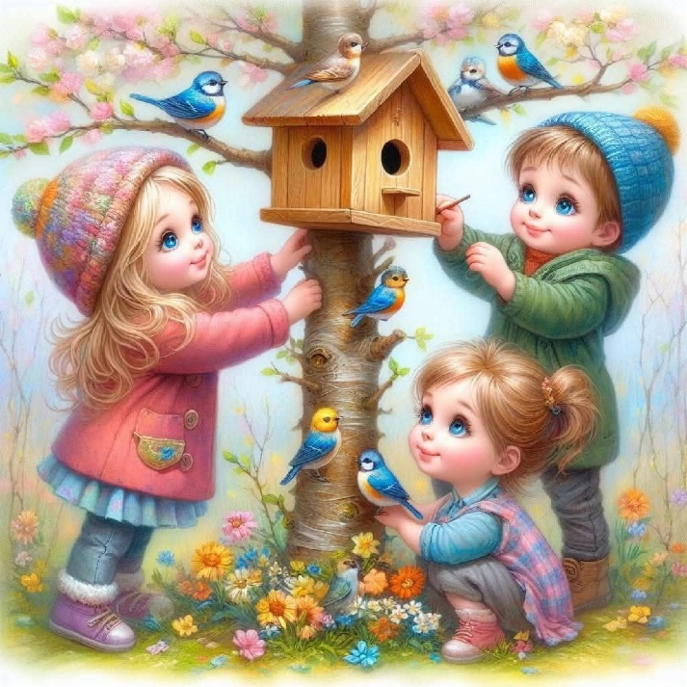
Снежок подтаял между сосен -
Пришла зиме на смену ...
ВЕСНА
Для проверки нажмите на загадку

Slide 3

У скворечника поёт
Не ручей, а ...
скворец

Slide 4

На щеках у нашей Юльки
Точки жёлтые - ...
веснушки

Slide 5
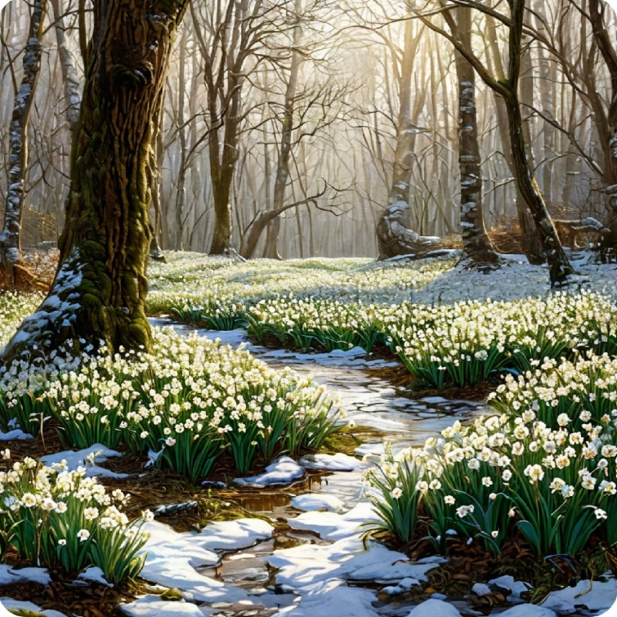
Журчат у леса на опушке
Блестя на солнышке ...
ручьи

Slide 6

Плыли целую неделю
На реке у нас ...
льдины

Slide 7
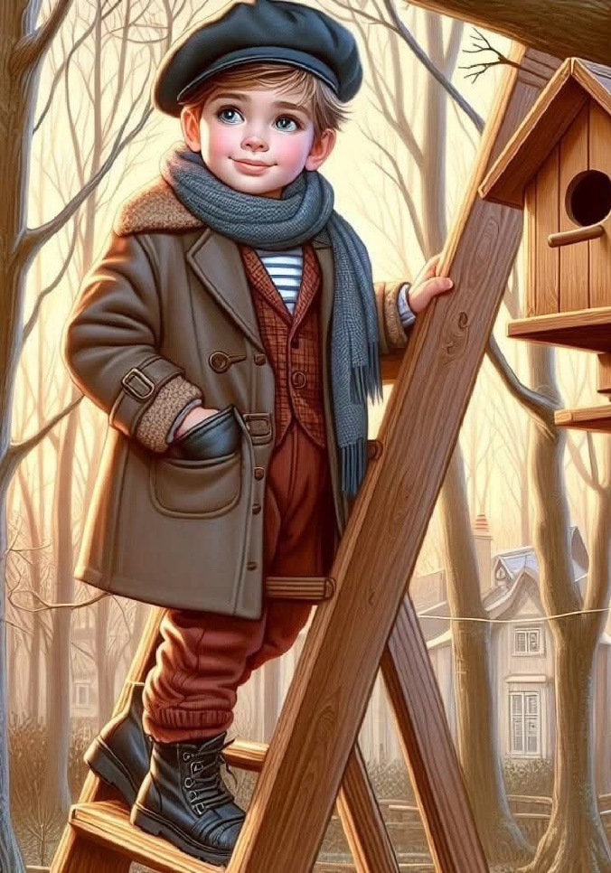
Воркует весело и нежно
Весной не роза, а ...
голубь

Slide 8
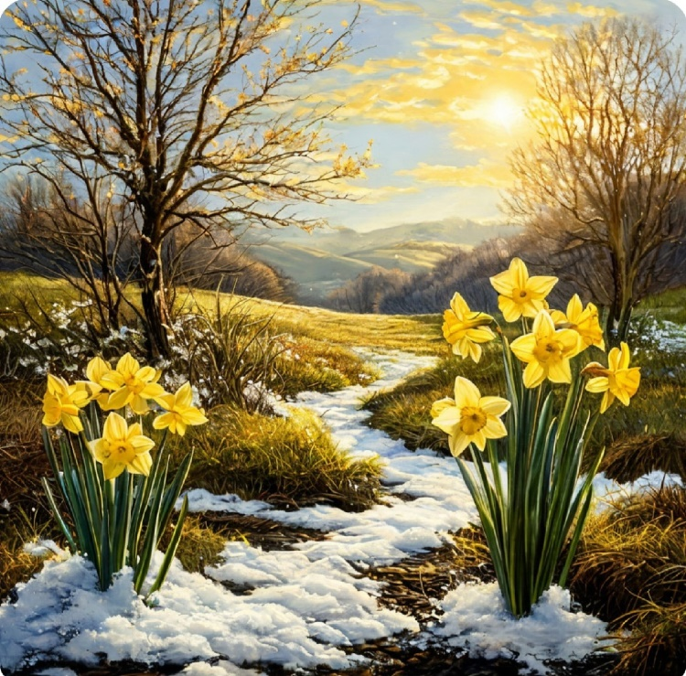
Уходи метель и стужа,
В небе ярко светит ...
солнце

Slide 9

Стук из леса раздаётся,
Барабанит это ...
дятел

Slide 10
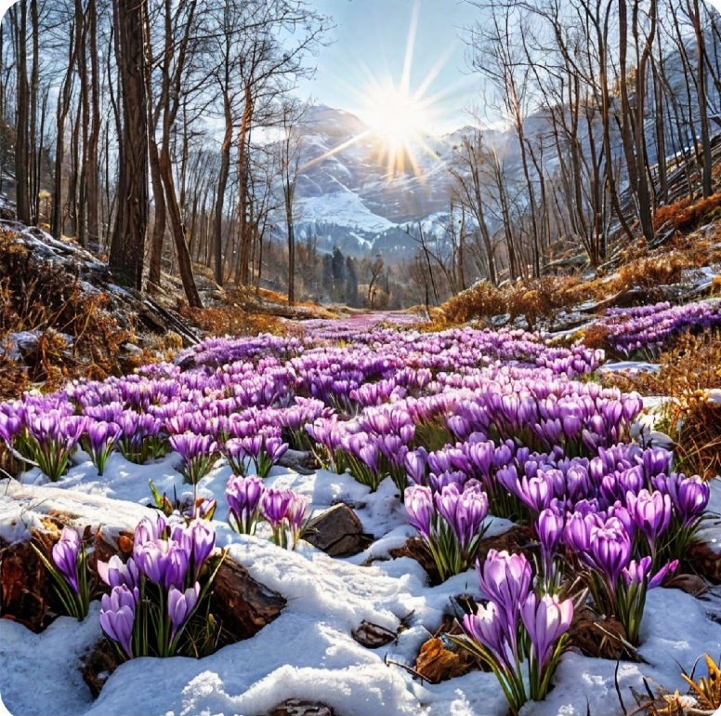
В поле любит погулять он,
Длинноклювый чёрный …
грач

Slide 11
У речки маленькой, вдали
Выводят трели ...
соловьи

Slide 12

Я красивый, я летаю,
А весной от солнца таю.
Угадайте поскорей,
Что же это? …
снег

Slide 13

Новоселье у скворца,
Он ликует без конца.
Для него, а не для галки,
Смастерили мы ...
скворечник

Slide 14
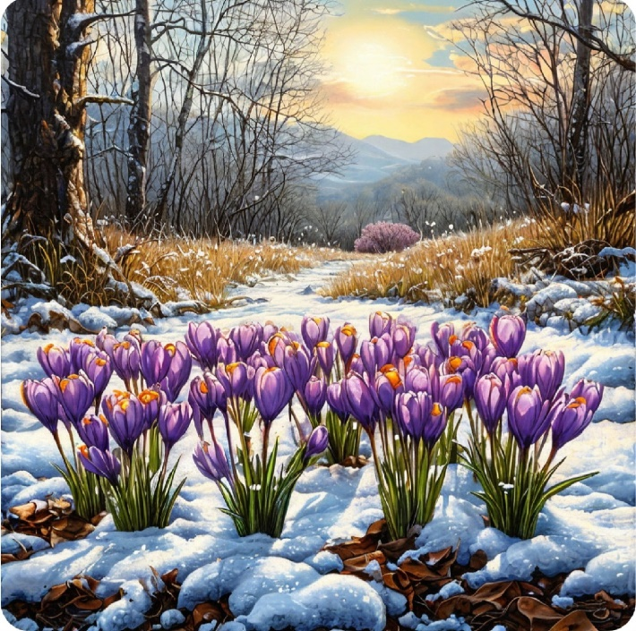
Что за милая пора –
Солнце, зелень и жара?
Всем понятно - это время
Называется ...
весна

Slide 15
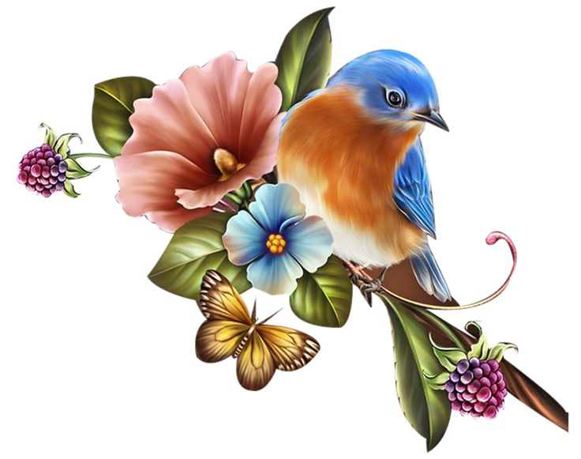
Молодцы!

